Slide 1
Onderwijs ontwikkelen met
Onderwijs ontwikkelen
m.b.v.
SHUFFLE
F
SHU LE
F

Slide 2
SHUFFLE
Shuffle is een ontwerpmethodiek waarmee een complete leereenheid kan worden (her)ontworpen. Het geeft inzicht in het onderwijsontwerp en zorgt ervoor dat de docent op het juiste niveau, met de geschikte werkvormen en met passende digitale leermiddelen (ICT-tools) aan de slag gaat.
Bij Shuffle zijn de toetsing en bijbehorende prestaties bepalend voor de te kiezen leeractiviteiten en werkvormen (constructive alignment). Voordat je aan de slag gaat met Shuffle is het van belang dat de analyse en ontwerpfase grotendeels zijn afgerond en dat dus de plek van de leereenheid in het curriculum en de toetsing bekend zijn.
Shuffle richt zich op de ontwikkeling van een specifieke leereenheid. Het is belangrijk om de samenhang met de rest van het curriculum niet uit het oog te verliezen. Vaak gebeurt dit via curriculumcomissies of kernteams.
Aanpak in het kort
Bepaal de toetsing en de bijbehorende prestaties. Geef het niveau (Miller) aan waarop de prestaties uitgevoerd moeten worden.
Bepaal de onderwijsinhoud per prestatie en het niveau waarop je dit aanbiedt.
Bepaal passende leeractiviteiten.
Shuffle je leeractiviteiten en plot ze in de tijd.
Werk de leeractiviteiten verder uit tot concrete werkvormen en uitvoerbaar onderwijs.
Na het shuffelen heb je een perfecte basis gelegd om onderdelen zoals de digitale leeromgeving, (toets)instructies, en rubrics vorm te geven.
Blendy
blendy.saxion.nl
Blendy is een handige website met een grote verzameling activerende werkvormen voor online en blended onderwijs. De website is zo opgezet dat je eenvoudig kunt filteren op leeractiviteiten, niveau (taxonomieën van Bloom en Miller), interactie (synchroon of asynchroon), samenstelling (in duo’s of bijv. klassikaal) en moment van gebruik (voorbereiding, bijeenkomst of verwerking).
Notes:
Afstemming curriuclum hierin noemen. Shuffle richt zich op 1 module/leereenheid.

Slide 3
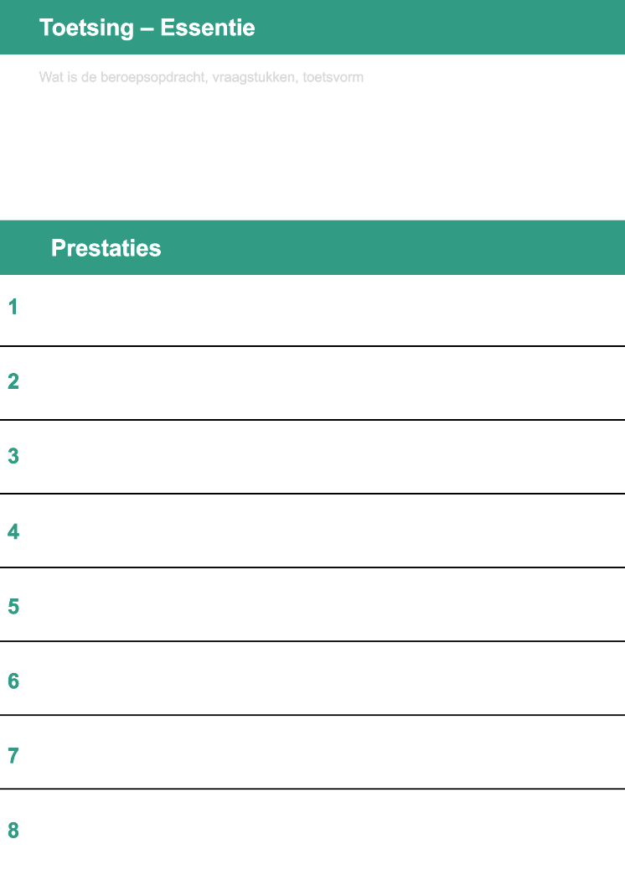
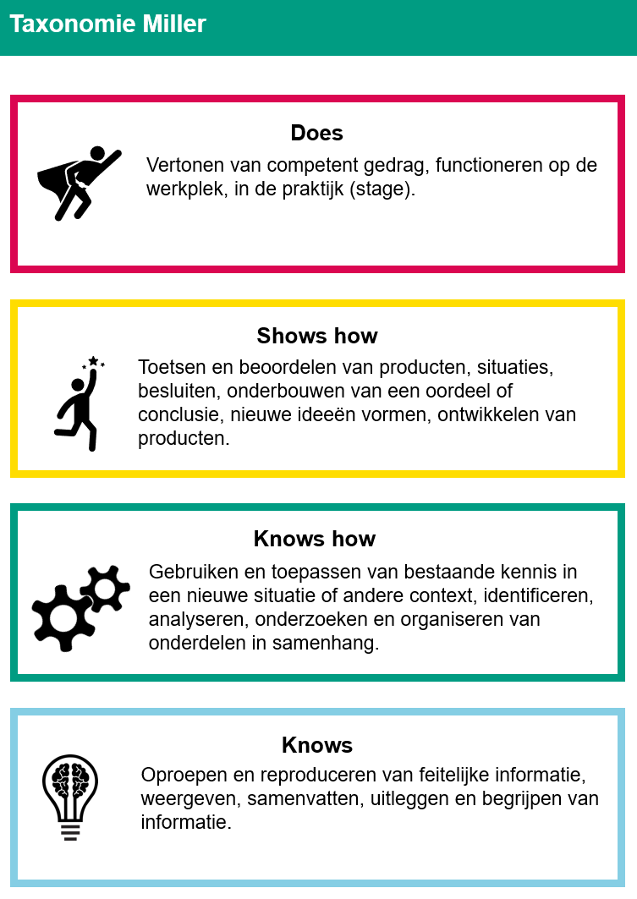
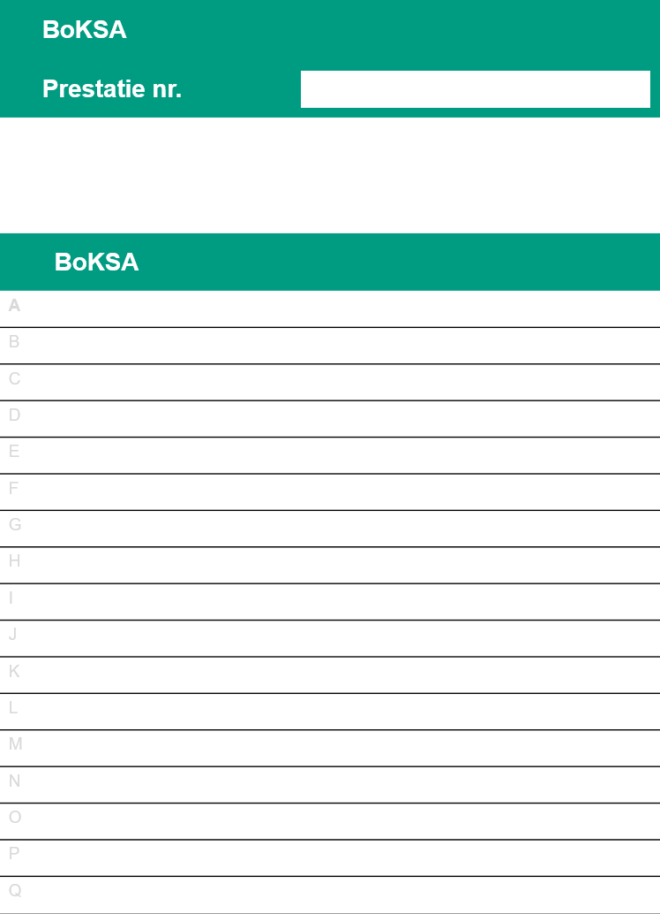
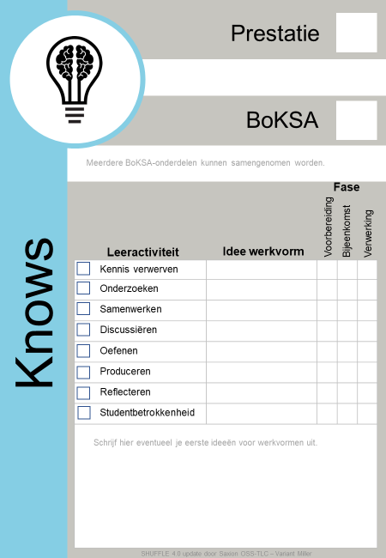
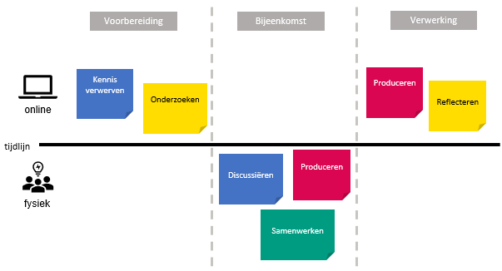
Stappenplan
1
Essentie – beroepsopdracht (Toetsing)
Wat is de beroepsopdracht die studenten
moeten opleveren binnen de leereenheid?
Noteer dit op de kaart.
Prestaties
Welke prestaties levert de student binnen de leereenheid en op welk niveau? Optioneel kunnen per prestatie ook indicatoren worden uitgewerkt.
Noteer dit op de kaart en geef met kleuren het niveau aan.
Leerinhoud - BoKSA
Welke body of knowledge, skills en attitudes is nodig om elke gestelde prestatie te kunnen leveren?
Gebruik per prestatie één BoKSA-kaart. Noteer op de kaart alle BoKSA-onderdelen behorend tot deze prestatie.
Geef de BoSKA-onderdelen de letters a,b,c, etc.
Op welk niveau van Miller moet de student deze
BoKSA-onderdelen beheersen?
Geef met kleuren het niveau aan.
Leeractiviteiten
Bepaal passende leeractiviteiten.
Pak per BoKSA-onderdeel (a,b,c, etc.) de activiteitenkaart met hetzelfde niveau van Miller. Noteer per kaart het nummer van de prestatie, de letter van het onderdeel en een korte beschrijving in steekwoorden.
Kies passende leeractiviteiten m.b.v. het hulpblad. Noteer eventueel vast je eerste ideeën voor de werkvorm.
Shuffle!
Shuffle de leeractiviteiten tot een onderwijsprogramma.
Verdeel de leeractiviteiten over een tijdlijn.
Tip: Gebruik de blended learning wave om je activiteiten in de tijd te plotten en de blend inzichtelijk te maken
Werk uit tot concrete werkvormen
Concretiseer je werkvormen (hoe, wat, wanneer) en zorg voor een goede blend.
Kies m.b.v. Blendy geschikte werkvormen en tools.
Tip: Gebruik de ontwikkeltemplate om de werkvormen verder uit te werken.
2
3
4
5

Slide 4
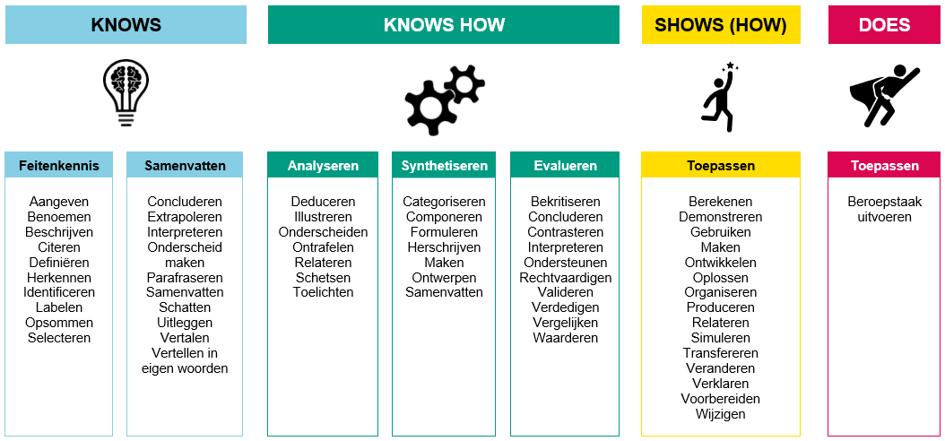
Hulpblad Toetsing en Leerinhoud
Beroepsopdracht (Toetsing)
Beroepsopdrachten zijn opdrachten die de beroepsbeoefenaar uitvoert en die kenmerkend zijn voor de praktijk. Een goed geformuleerde beroepsopdracht:
is herkenbaar en relevant voor de beroepspraktijk;
is niet heel specifiek omschreven, waardoor deze is uit te voeren in verschillende contexten en op verschillende niveaus.
Prestaties formuleren
Prestaties zijn concrete activiteiten die de student onderneemt om de beroepsopdracht uit te voeren. Een goed geformuleerde prestatie:
is integraal geformuleerd, omvat kennis, vaardigheden en/of attitudes;
is actief geformuleerd, spreekt de student aan (je + actief werkwoord).
Je kunt gebruikmaken van deze werkwoordentabel:
Werkwoorden gekoppeld aan de niveaus van Miller (obv Van Berkel & Bax, 2006)
Optioneel kunnen per prestatie indicatoren worden uitgewerkt om specifieker te maken wat de student concreet moet laten zien in het product, de handeling, vaardigheid of houding die hij oplevert om de prestatie aan te tonen.
In plaats van prestaties kun je bijvoorbeeld ook gebruikmaken van de term ’leeruitkomsten’.
Voorbeelden kun je vinden in 'De weg naar Saxion onderwijs’ (intern document).
Body of Knowledge, Skills and Attitudes
Het geheel van kennis, vaardigheden en attitudes van de (beginnend) beroepsbeoefenaar. De BoKSA geeft aan wat studenten moeten kennen en kunnen aan het eind van de leereenheid.

Slide 5
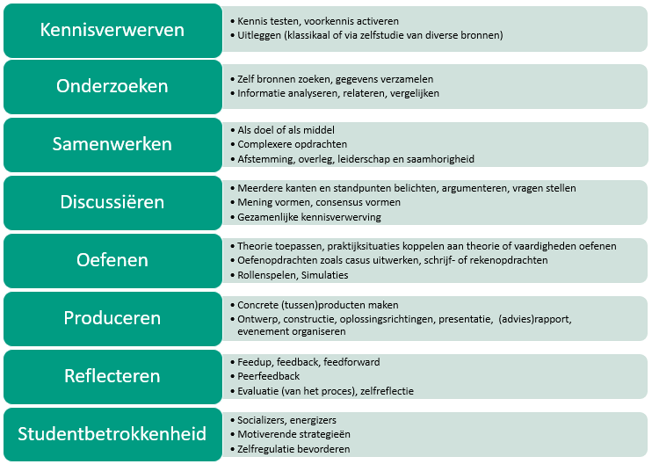
Hulpblad Leeractiviteiten en Werkvormen
Leeractiviteiten
Een leeractiviteit is een algemene beschrijving van de activiteit. Leeractiviteiten worden gekozen op basis van het doel. Saxion hanteert acht algemene leeractiviteiten welke je hieronder vindt. Deze gebruik je om bij Shuffle stap 3 en 4 een eerste schets van je onderwijsprogramma te maken. Door het onderscheid tussen leeractiviteiten en werkvormen hoef je in stap 3 dus niet direct na te denken over de specifieke manier waarop studenten aan de slag gaan. Als je daar al wel globale ideeën voor hebt, kun je ze uiteraard vast noteren op de activiteitenkaart.
Leeractiviteiten Saxion (Aangepast van Last, B. & Jongen, S. (2021)
Werkvormen
Een werkvorm is een gedetailleerde uitwerking van de wijze waarop de leeractiviteit wordt uitgevoerd (hoe, waar, wanneer, met wie). Dit kan zowel online als fysiek, met anderen of individueel, op school of op een andere locatie. Voor de uitvoering van één leeractiviteit kunnen meerdere werkvormen worden toegepast. Om passende werkvormen te vinden kun je gebruikmaken van Blendy. Dit is de laatste stap van Shuffle. De eerste uitwerkingen kun je vastleggen in de ontwikkeltemplate, op basis waarvan je later je digitale leeromgeving kunt vormgeven.
Notes:
Leeractiviteiten

Slide 6
Hulpblad Leeractiviteiten en Werkvormen
Blended Learning Wave
Maak bij stap 4 een blended learning wave om je leeractiviteiten te plotten in de tijd en om de blend visueel te maken. Op de plek van de post-its plaats je de ingevulde activiteitenkaarten.
Voorbereiding
Bijeenkomst
Verwerking
Kennis verwerven
Produceren
Reflecteren
Onderzoeken
online
tijdlijn
Produceren
Discussiëren
fysiek
Samenwerken
Ontwikkeltemplate
Gebruik in stap 5 het weekschema in de ontwikkeltemplate om je activiteiten verder uit te werken tot concrete werkvormen. Dit kan dienen als basis voor je digitale leeromgeving.

Slide 7
Taxonomie Miller
Does
Vertonen van competent gedrag, functioneren op de werkplek, in de praktijk (stage).
Shows how
Toetsen en beoordelen van producten, situaties, besluiten, onderbouwen van een oordeel of conclusie, nieuwe ideeën vormen, ontwikkelen van producten.
Knows how
Gebruiken en toepassen van bestaande kennis in een nieuwe situatie of andere context, identificeren, analyseren, onderzoeken en organiseren van onderdelen in samenhang.
Knows
Oproepen en reproduceren van feitelijke informatie, weergeven, samenvatten, uitleggen en begrijpen van informatie.

Slide 8
Saxion Tools
Brightspace
Kaltura
Teams
Forms
Qualtrics
OneNote
Planner
Wooclap
Padlet
In dit overzicht zijn de Saxion-applicaties te vinden. Sommige applicaties hebben meerdere toepassingen; in zo’n geval is de applicatie in meerdere tools opgesplitst. Het meest actuele overzicht is te vinden op blendy.saxion.nl
Bij gebruik van externe tools dienen de privacy- en AVG-regels in acht genomen te worden. Het wordt afgeraden tools in te zetten waarvoor een student een account moet aanmaken.
Assignments Opdracht inleveren | Video-opname Scherm- en/of webcamopname
Awards Toekennen van beloning (i.p.v. een cijfer) | Audio-opname Bijvoorbeeld voor podcast
Discussions Discussie (Forum) tool | Videoquiz Toetsvragen opgenomen in video
ePortfolio Module-overstijgende portfoliotool | YouTube-video Voor (her)gebruik YouTube-video
Quizzes Formatieve toets (docentgestuurd) | Teams Online sessies, online samenwerken
Self Assessment Vergelijken met quizzes (studentgestuurd) | Forms Formatieve toets, peer assessment
Checklist Overzicht met belangrijke en/of verplichte opdrachten | Qualtrics Onderzoekstool
Surveys Enquêtetool | OneNote Notitietool (Instructie, discussie etc.)
‘Blog’ Groepsfunctionaliteit van de discussietool is hiervoor in te zetten | Planner Organisatietool
Padlet Digitaal prikbord | Wooclap Digitale quizzes (MC, Polls, Woordwolk etc.)

Slide 9
Toetsing – Essentie
Wat is de beroepsopdracht, vraagstukken, toetsvorm?
Prestaties
1
2
3
4
5
6
7
8

Slide 10
BoKSA
Prestatie nr.
Vul de prestatie in
BoKSA
A
B
C
D
E
F
G
H
I
J
K
L
M
N
O
P
Q

Slide 11
BoKSA
Prestatie nr.
Vul de prestatie in
BoKSA
A
B
C
D
E
F
G
H
I
J
K
L
M
N
O
P
Q

Slide 12
BoKSA
Prestatie nr.
Vul de prestatie in
BoKSA
A
B
C
D
E
F
G
H
I
J
K
L
M
N
O
P
Q

Slide 13
BoKSA
Prestatie nr.
Vul de prestatie in
BoKSA
A
B
C
D
E
F
G
H
I
J
K
L
M
N
O
P
Q

Slide 14
BoKSA
Prestatie nr.
Vul de prestatie in
BoKSA
A
B
C
D
E
F
G
H
I
J
K
L
M
N
O
P
Q

Slide 15
BoKSA
Prestatie nr.
Vul de prestatie in
BoKSA
A
B
C
D
E
F
G
H
I
J
K
L
M
N
O
P
Q

Slide 16
Prestatie
v
BoKSA
v
Meerdere BoKSA-onderdelen kunnen samengenomen worden.
Fase
Voorbereiding
Bijeenkomst
Verwerking
Leeractiviteit
Idee werkvorm
Kennis verwerven
Onderzoeken
Samenwerken
Discussiëren
Oefenen
Produceren
Reflecteren
Studentbetrokkenheid
v
Knows
v
v
v
v
v
v
v
Schrijf hier eventueel je eerste ideeën voor werkvormen uit.
Notes:
Leeractiviteiten en werkvormen kaart:
Categorie leeractiviteit
Optioneel: alvast een idee voor passende werkvorm invullen

Slide 17
Prestatie
v
BoKSA
v
Meerdere BoKSA-onderdelen kunnen samengenomen worden.
Fase
Voorbereiding
Bijeenkomst
Verwerking
Leeractiviteit
Idee werkvorm
Kennis verwerven
Onderzoeken
Samenwerken
Discussiëren
Oefenen
Produceren
Reflecteren
Studentbetrokkenheid
v
Knows
v
v
v
v
v
v
v
Schrijf hier eventueel je eerste ideeën voor werkvormen uit.
Notes:
Leeractiviteiten en werkvormen kaart:
Categorie leeractiviteit
Optioneel: alvast een idee voor passende werkvorm invullen

Slide 18
Prestatie
v
BoKSA
v
Meerdere BoKSA-onderdelen kunnen samengenomen worden.
Fase
Voorbereiding
Bijeenkomst
Verwerking
Leeractiviteit
Idee werkvorm
Kennis verwerven
Onderzoeken
Samenwerken
Discussiëren
Oefenen
Produceren
Reflecteren
Studentbetrokkenheid
v
Knows
v
v
v
v
v
v
v
Schrijf hier eventueel je eerste ideeën voor werkvormen uit.
Notes:
Leeractiviteiten en werkvormen kaart:
Categorie leeractiviteit
Optioneel: alvast een idee voor passende werkvorm invullen

Slide 19
Prestatie
v
BoKSA
v
Meerdere BoKSA-onderdelen kunnen samengenomen worden.
Fase
Voorbereiding
Bijeenkomst
Verwerking
Leeractiviteit
Idee werkvorm
Kennis verwerven
Onderzoeken
Samenwerken
Discussiëren
Oefenen
Produceren
Reflecteren
Studentbetrokkenheid
v
Knows
v
v
v
v
v
v
v
Schrijf hier eventueel je eerste ideeën voor werkvormen uit.
Notes:
Leeractiviteiten en werkvormen kaart:
Categorie leeractiviteit
Optioneel: alvast een idee voor passende werkvorm invullen

Slide 20
Prestatie
v
BoKSA
v
Meerdere BoKSA-onderdelen kunnen samengenomen worden.
Fase
Voorbereiding
Bijeenkomst
Verwerking
Leeractiviteit
Idee werkvorm
Kennis verwerven
Onderzoeken
Samenwerken
Discussiëren
Oefenen
Produceren
Reflecteren
Studentbetrokkenheid
v
Knows how
v
v
v
v
v
v
v
Schrijf hier eventueel je eerste ideeën voor werkvormen uit.

Slide 21
Prestatie
v
BoKSA
v
Meerdere BoKSA-onderdelen kunnen samengenomen worden.
Fase
Voorbereiding
Bijeenkomst
Verwerking
Leeractiviteit
Idee werkvorm
Kennis verwerven
Onderzoeken
Samenwerken
Discussiëren
Oefenen
Produceren
Reflecteren
Studentbetrokkenheid
v
Knows how
v
v
v
v
v
v
v
Schrijf hier eventueel je eerste ideeën voor werkvormen uit.

Slide 22
Prestatie
v
BoKSA
v
Meerdere BoKSA-onderdelen kunnen samengenomen worden.
Fase
Voorbereiding
Bijeenkomst
Verwerking
Leeractiviteit
Idee werkvorm
Kennis verwerven
Onderzoeken
Samenwerken
Discussiëren
Oefenen
Produceren
Reflecteren
Studentbetrokkenheid
v
Knows how
v
v
v
v
v
v
v
Schrijf hier eventueel je eerste ideeën voor werkvormen uit.

Slide 23
Prestatie
v
BoKSA
v
Meerdere BoKSA-onderdelen kunnen samengenomen worden.
Fase
Voorbereiding
Bijeenkomst
Verwerking
Leeractiviteit
Idee werkvorm
Kennis verwerven
Onderzoeken
Samenwerken
Discussiëren
Oefenen
Produceren
Reflecteren
Studentbetrokkenheid
v
Knows how
v
v
v
v
v
v
v
Schrijf hier eventueel je eerste ideeën voor werkvormen uit.

Slide 24
Prestatie
v
BoKSA
v
Meerdere BoKSA-onderdelen kunnen samengenomen worden.
Fase
Voorbereiding
Bijeenkomst
Verwerking
Leeractiviteit
Idee werkvorm
Kennis verwerven
Onderzoeken
Samenwerken
Discussiëren
Oefenen
Produceren
Reflecteren
Studentbetrokkenheid
v
Shows how
v
v
v
v
v
v
v
Schrijf hier eventueel je eerste ideeën voor werkvormen uit.

Slide 25
Prestatie
v
BoKSA
v
Meerdere BoKSA-onderdelen kunnen samengenomen worden.
Fase
Voorbereiding
Bijeenkomst
Verwerking
Leeractiviteit
Idee werkvorm
Kennis verwerven
Onderzoeken
Samenwerken
Discussiëren
Oefenen
Produceren
Reflecteren
Studentbetrokkenheid
v
Shows how
v
v
v
v
v
v
v
Schrijf hier eventueel je eerste ideeën voor werkvormen uit.

Slide 26
Prestatie
v
BoKSA
v
Meerdere BoKSA-onderdelen kunnen samengenomen worden.
Fase
Voorbereiding
Bijeenkomst
Verwerking
Leeractiviteit
Idee werkvorm
Kennis verwerven
Onderzoeken
Samenwerken
Discussiëren
Oefenen
Produceren
Reflecteren
Studentbetrokkenheid
v
Shows how
v
v
v
v
v
v
v
Schrijf hier eventueel je eerste ideeën voor werkvormen uit.

Slide 27
Prestatie
v
BoKSA
v
Meerdere BoKSA-onderdelen kunnen samengenomen worden.
Fase
Voorbereiding
Bijeenkomst
Verwerking
Leeractiviteit
Idee werkvorm
Kennis verwerven
Onderzoeken
Samenwerken
Discussiëren
Oefenen
Produceren
Reflecteren
Studentbetrokkenheid
v
Shows how
v
v
v
v
v
v
v
Schrijf hier eventueel je eerste ideeën voor werkvormen uit.

Slide 28
Prestatie
v
BoKSA
v
Meerdere BoKSA-onderdelen kunnen samengenomen worden.
Fase
Voorbereiding
Bijeenkomst
Verwerking
Leeractiviteit
Idee werkvorm
Kennis verwerven
Onderzoeken
Samenwerken
Discussiëren
Oefenen
Produceren
Reflecteren
Studentbetrokkenheid
v
Does
v
v
v
v
v
v
v
Schrijf hier eventueel je eerste ideeën voor werkvormen uit.

Slide 29
Prestatie
v
BoKSA
v
Meerdere BoKSA-onderdelen kunnen samengenomen worden.
Fase
Voorbereiding
Bijeenkomst
Verwerking
Leeractiviteit
Idee werkvorm
Kennis verwerven
Onderzoeken
Samenwerken
Discussiëren
Oefenen
Produceren
Reflecteren
Studentbetrokkenheid
v
Does
v
v
v
v
v
v
v
Schrijf hier eventueel je eerste ideeën voor werkvormen uit.

Slide 30
Prestatie
v
BoKSA
v
Meerdere BoKSA-onderdelen kunnen samengenomen worden.
Fase
Voorbereiding
Bijeenkomst
Verwerking
Leeractiviteit
Idee werkvorm
Kennis verwerven
Onderzoeken
Samenwerken
Discussiëren
Oefenen
Produceren
Reflecteren
Studentbetrokkenheid
v
Does
v
v
v
v
v
v
v
Schrijf hier eventueel je eerste ideeën voor werkvormen uit.

Slide 31
Prestatie
v
BoKSA
v
Meerdere BoKSA-onderdelen kunnen samengenomen worden.
Fase
Voorbereiding
Bijeenkomst
Verwerking
Leeractiviteit
Idee werkvorm
Kennis verwerven
Onderzoeken
Samenwerken
Discussiëren
Oefenen
Produceren
Reflecteren
Studentbetrokkenheid
v
Does
v
v
v
v
v
v
v
Schrijf hier eventueel je eerste ideeën voor werkvormen uit.

